Slide 1
Проблемные вопросы применения IT в теории игр на примере игры 2048 и её разновидностей
Диссертация на соискание степени магистра физико-математических наук
Соискатель – Качков Д.И.
Научный руководитель – доктор технических наук Буза М.К.

Slide 2
Содержание
Тема и руководитель
Актуальность
Поставленные цели и задачи
Объект и предмет исследования
Научная гипотеза
Основные результаты
Научная новизна
Положения, выносимые на защиту
Спасибо за внимание

Slide 3
Актуальность
Результаты, полученные с помощью теории игр, возможно применить в различных сферах жизнедеятельности;
Один из способов проведения исследования – применение информационных технологий, в частности – реализация искусственных игроков, способных обучаться;
Универсальные игроки способны обучаться и разрабатывать успешные стратегии для решения проблем, которые не были ранее достаточно изучены.

Slide 4
Актуальность
Изучение универсальных игроков является актуальной темой многих исследований. В частности, на разработку таких игроков направлен проект Стэнфордского университета General Game Playing;
Компания DeepMind, реализующая автоматических игроков в го высочайшего уровня, особое внимание уделяет тому факту, что их последние разработки в области искусственного интеллекта учатся играть с нуля, без заложенных базовых стратегий или базы сыгранных партий.

Slide 5
Поставленные цели и задачи
Рассмотреть теорию игр как область применения информационных технологий;
Сформулировать задачу о реализации универсального игрока, обосновать возможность её решения, описать требуемые шаги, перечислить требуемые технологии;
Описать проблемы, которые необходимо решить с использованием информационных технологий;
Предложить решение одного из аспектов поставленной задачи.

Slide 6
Поставленные цели и задачи
Формализовать класс игр, основанных на игре 2048;
Изучить особенности реализации игроков в примении к построенному классу;
Формализовать язык описания правил игр;
Теоретически обосновать возможность реализации универсального автоматического игрока для данного класса игр.

Slide 7
Объект и предмет исследования
Объект исследования – класс игр, основанных на игре 2048;
Предмет исследования – обучающиеся алгоритмы, способные играть в игры, представленные в этом классе.

Slide 8
Научная гипотеза
Задача нахождения оптимальных или близких к оптимальным стратегий в классе схожих игр в совокупности может быть разрешена с применением информационных технологий путём реализации универсального автоматического игрока.

Slide 9
Основные результаты
Описано применение информационных технологий в теории игр, перечислены некоторые результаты в этой сфере;
Подытожены преимущества применения информационных технологий в теории игр
Сформулирована задача реализации универсального искусственного игрока, обоснована её актуальность;
Проведено исследование спектра проблем, возникающих при решении поставленной задачи, описаны способы их решений;

Slide 10
Основные результаты
Подготовлен очерк технологий, применимых для решения поставленной задачи;
Подготовлена теоретическая база для решения поставленной задачи – реализации игрока, способного находить оптимальную или близкую к оптимальной стратегию игры на целом классе близких к 2048 игр;
Один из вопросов изучен детально, предложен проект универсального языка, позволяющего описать правила игры в формате, который может быть обработан компьютером.

Slide 11
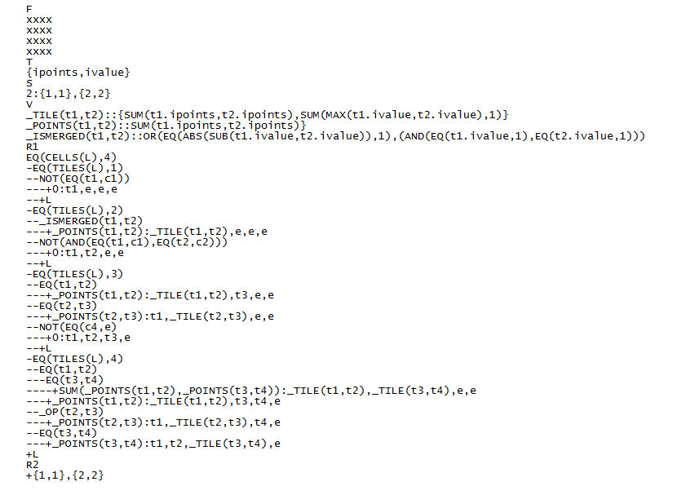
Основные результаты

Slide 12
Научная новизна
Описан и формализован класс игр, основанных на игре 2048. Он является удобной платформой для проведения исследований в области разработки универсального игрока;
Продемонстрирована возможность решать поставленную задачу с применением Q-обучения;
Разработан проблемно-ориентированный язык L2048 для формальной записи правил игр.

Slide 13
Положения, выносимые на защиту
Принципы применения информационных технологий в теории игр;
Формализованное описание класса игр, основанных на 2048, как предмета исследования;
Механизм формальной записи правил конкретной игры;
Методика применения алгоритма Q-обучения к рассматриваемому классу игр.

Slide 14
Спасибо за внимание!

